Slide 1
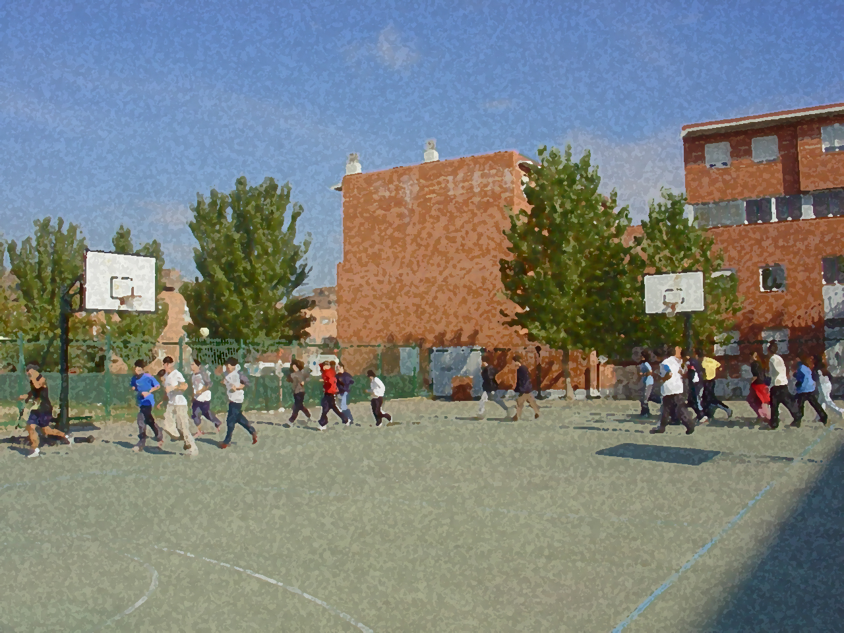
Fundamentos para la ESO y el Bachillerato. Un aprendizaje comprensivo y vivencial
El Bádminton

Slide 2
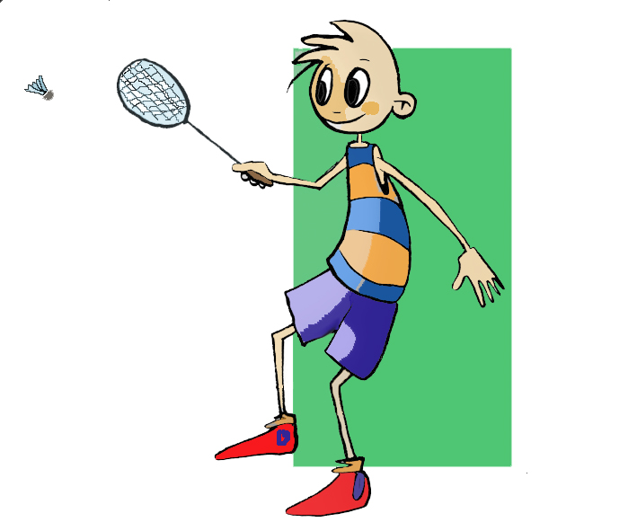
EL BÁDMINTON
Objetivos
Orígenes
Reglamento, instalaciones y material
Recursos técnico-tácticos básicos

Slide 3
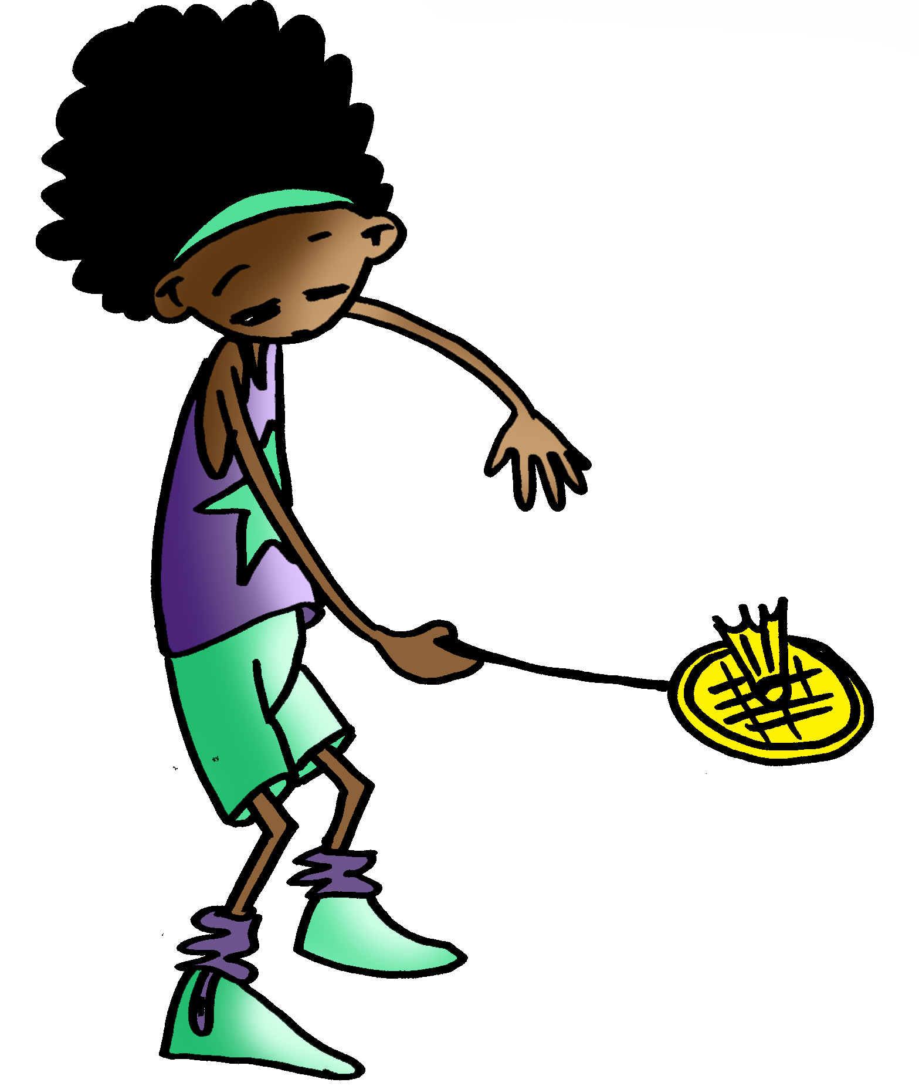
OBJETIVOS
Con este tema se pretende que conozcáis los elementos técnico-tácticos y reglamentarios básicos del Bádminton, comprendiendo su aplicación en situaciones de juego real y colaborando con sus compañeros en la elaboración y puesta en práctica de las actividades.

Slide 4
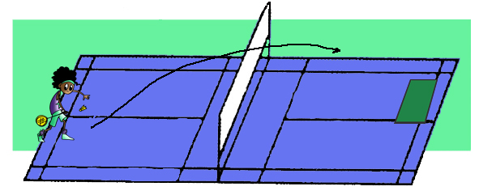
ORÍGENES
El origen de este juego se remonta, parece ser, a hace más 2000 años en donde ya jugaban a juegos parecidos en China, Japón y los propios Incas.
La mayoría de los expertos coinciden en que el bádminton se comenzó a jugar en Inglaterra en la ciudad de Bádminton House con la denominación de POONA y que fue traído de la India por los oficiales ingleses allá por el año 1867.
Inglaterra, Indonesia, Malasia, Australia, Nueva Zelanda, Japón y Corea del Sur, son los máximos exponentes de este deporte.
Las primeras reglas datan de 1877 y actualizándolas en 1890, siendo las actuales muy parecidas a aquellas. En España está teniendo gran auge y, sobre todo, a raíz de la Olimpiada de Barcelona (1992) donde fue deporte olímpico por primera vez.

Slide 5
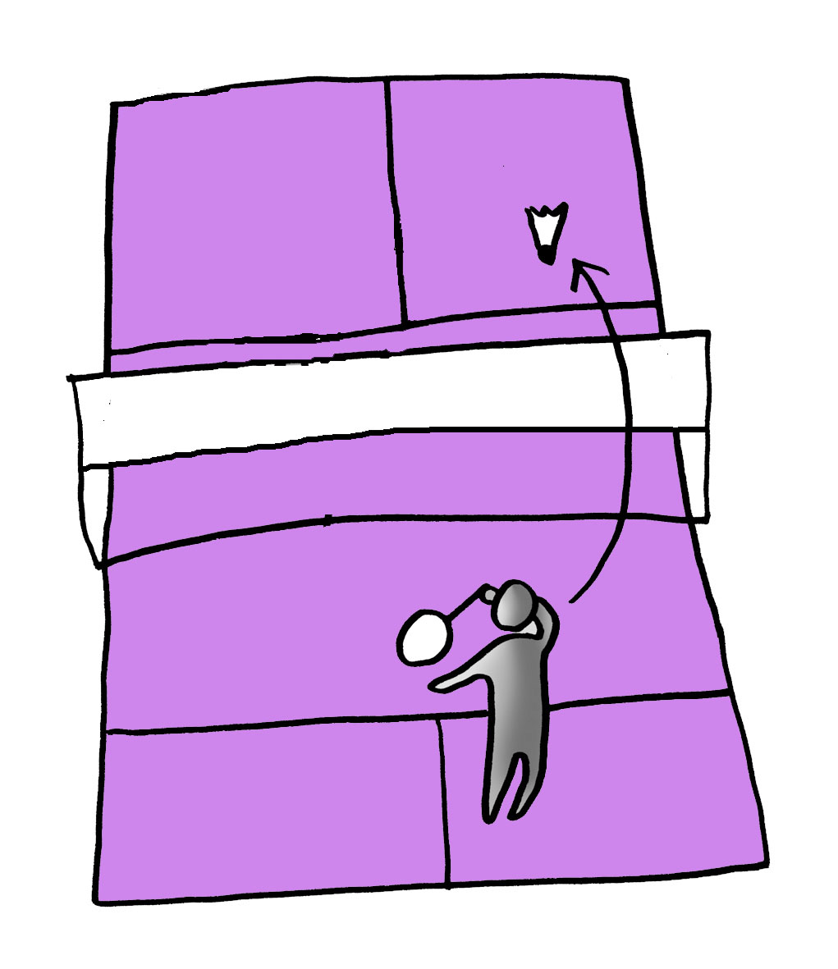
REGLAMENTACIÓN
El bádminton es un juego de raqueta en el cual 2 ó 4 jugadores (individuales o por parejas) se enfrentan enviando el volante (móvil) por encima de la red y con la intención de que toque el suelo del campo contrario.

Slide 6
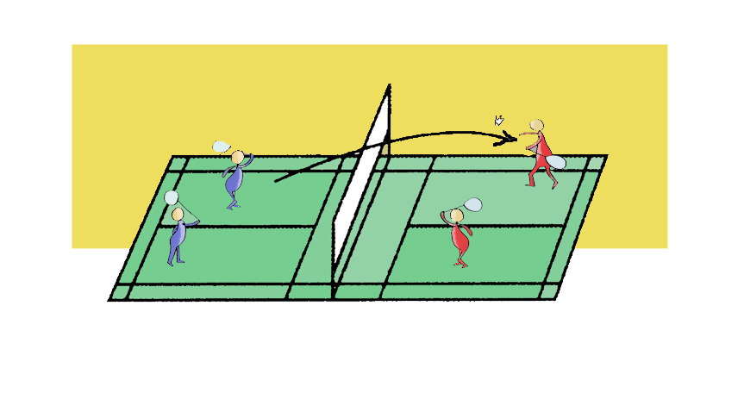
REGLAMENTACIÓN
PUNTUACIÓN:
Gana el set quien se anote 21 puntos y con dos de diferencia. Si se empata a 29 el juego lo gana el que antes llega a 30.
El jugador o equipo que gane dos sets o juegos ganará el partido.
Para poder anotarse un punto no es necesario estar en posesión del saque.
El lugar del saque lo marca la puntuación del set.
Cuando la puntuación es cero o par, el servicio se realiza desde la zona de la derecha, si es impar desde la izquierda y siempre debe ir dirigido en diagonal hacia la zona contraria.

Slide 7
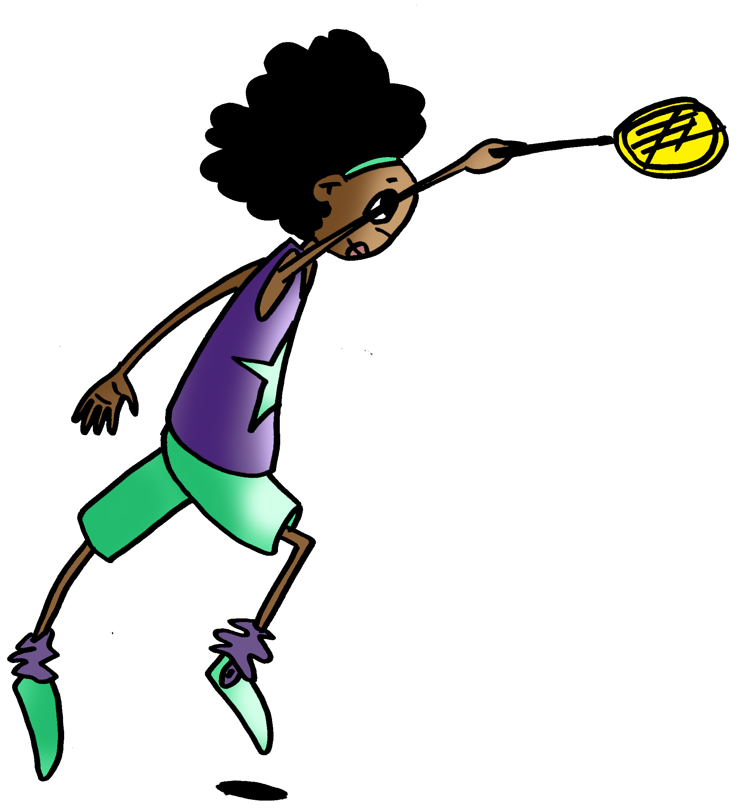
REGLAMENTACIÓN
Juego:
Al comienzo del partido se realizará el sorteo.
Al final de cada set habrá cambio de campo. En el tercero se realizará cuando se llegue a 11 puntos
El volante no se puede golpear dos veces seguidas.
No podemos tocar la red ni los postes.
Es falta de servicio si el jugador que saca pisa la línea y si el volante no cae en la zona diagonalmente opuesta al jugador que saca o fuera de la misma.
Hay que esperar a que el receptor esté preparado para realizar el servicio.

Slide 8
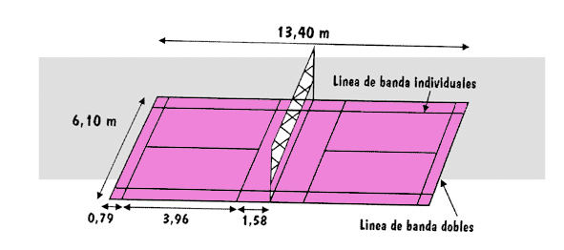
Instalaciones y material

Slide 9
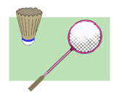
RECURSOS TÉCNICO TÁCTICOS BÁSICOS
La incorporación de un implemento como es la raqueta en el desarrollo del juego posiblemente necesite de un periodo de adaptación, aunque seguro que será breve. Necesitarás adaptar tus movimientos al espacio de juego y al golpeo con la raqueta, que será como una prolongación de tu mano, y a la trayectoria del volante.
Las posibilidades de coger la raqueta y los movimientos básicos son los siguientes:

Slide 10
RECURSOS TÉCNICO TÁCTICOS BÁSICOS EL BÁDMINTON
PRESAS
DE
RAQUETA
Desplazamientos
Presa universal
Presa de revés

Slide 11
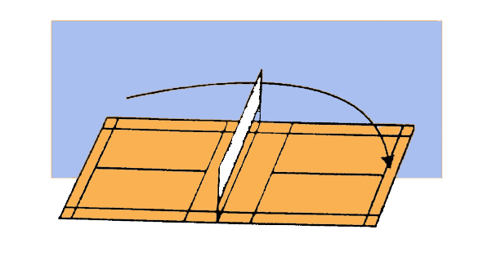
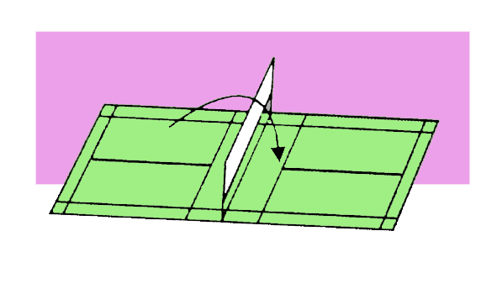
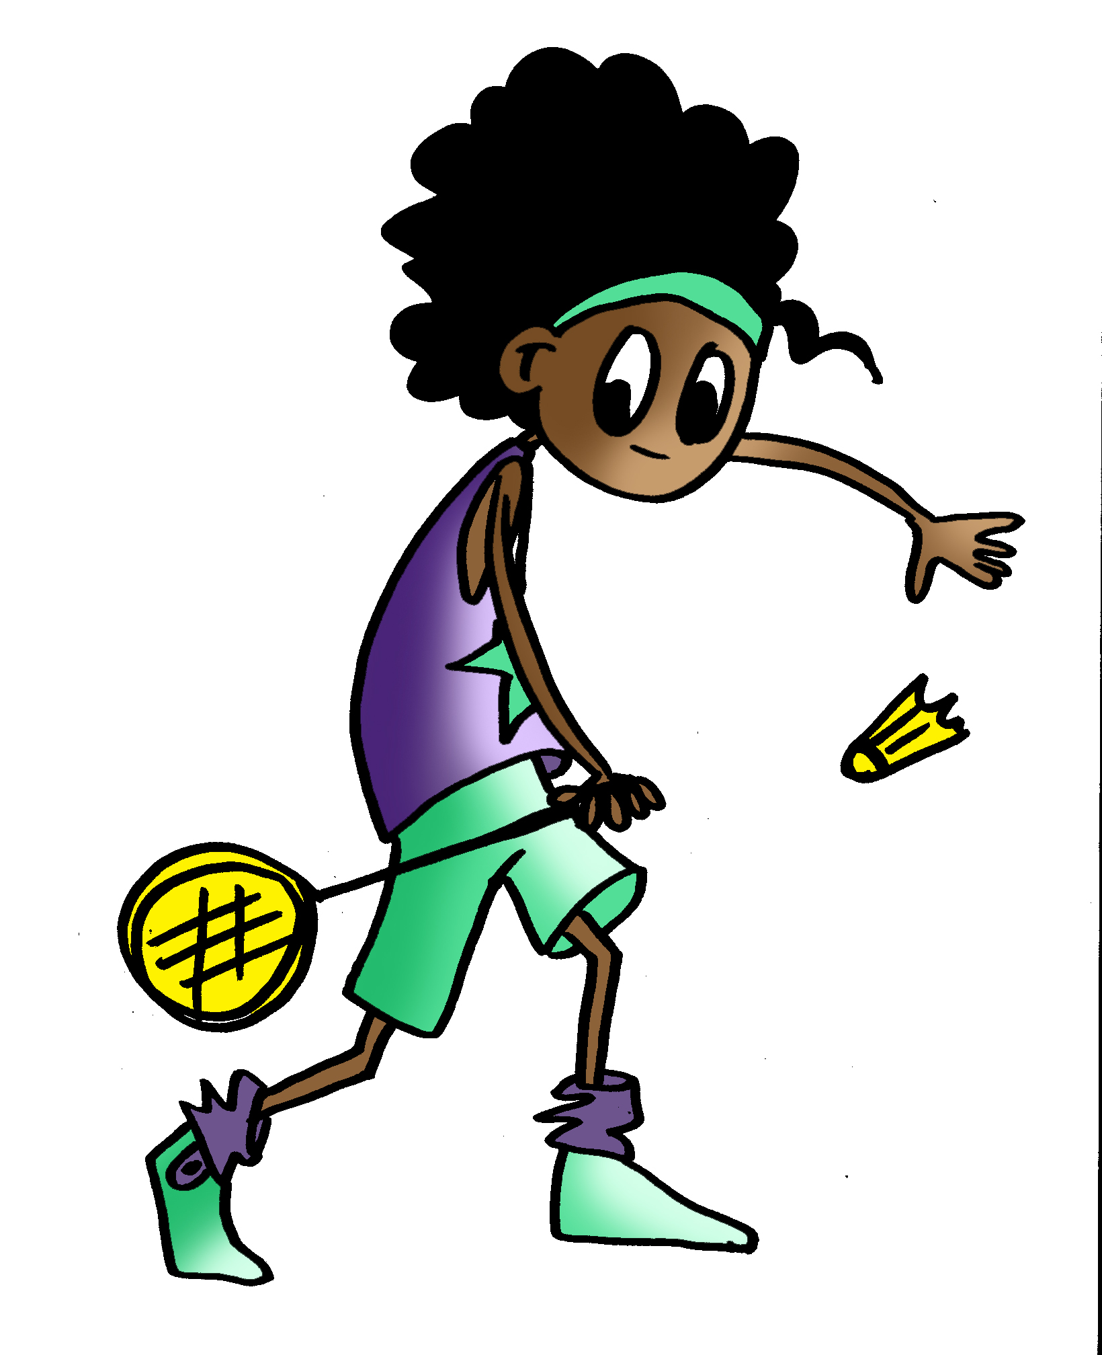
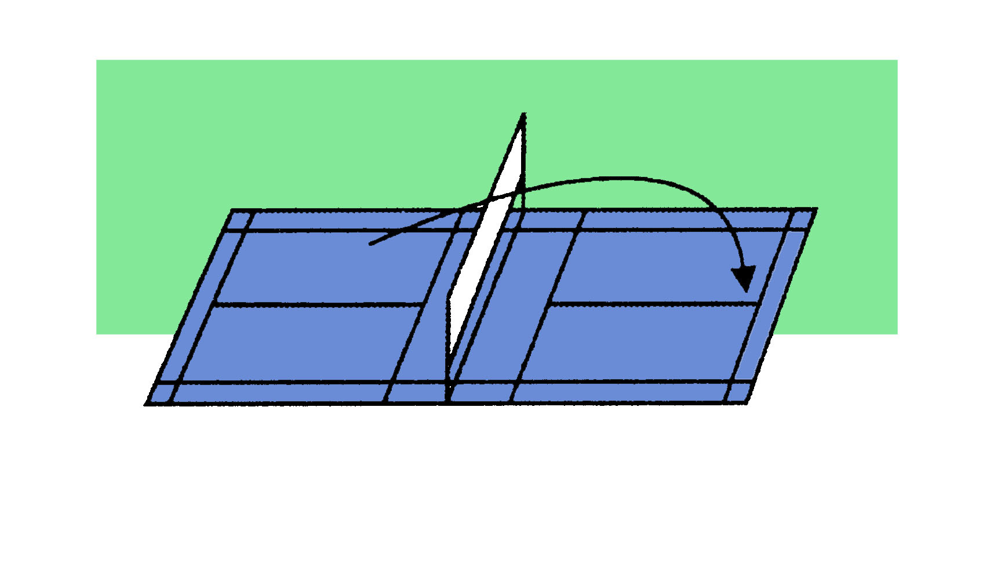
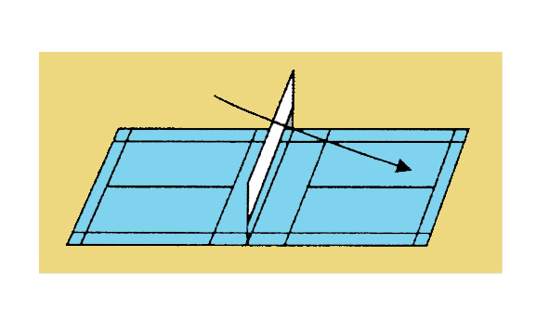
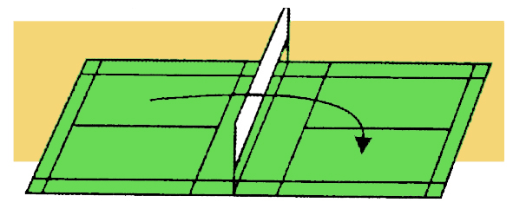
RECURSOS TÉCNICO TÁCTICOS BÁSICOS
GOLPEOS
El servicio
Clear
Dejada
Lob
Remate
Drive

Slide 12
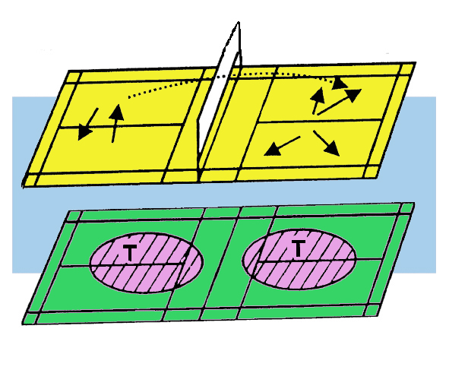
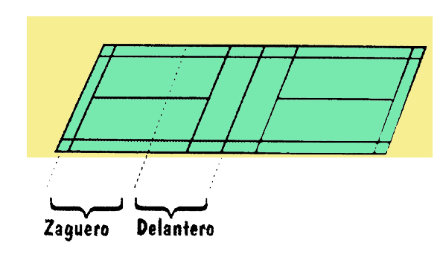
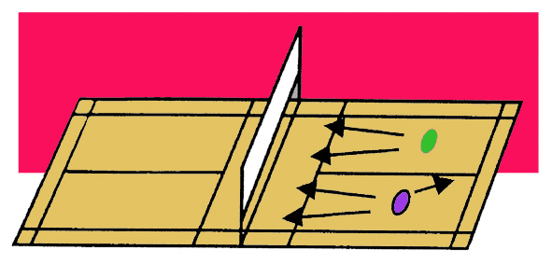
RECURSOS TÉCNICO TÁCTICOS BÁSICOS
Están determinadas por las modalidades
INDIVIDUALES
DOBLES
Provocar desplazamientos en el contrario en todas direcciones. Debes retornar, después de cada golpeo, al centro del campo. “zona T”
Suelen utilizarse dos:
“delantero y zaguero”
“sistema paralelo”

Slide 13
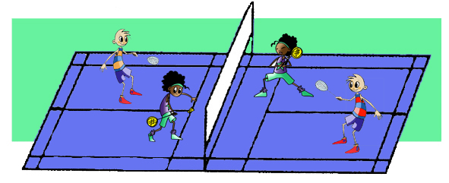
RECURSOS TÉCNICO TÁCTICOS BÁSICOS
Los recursos técnico-tácticos básicos anteriormente descritos se aplicarán en las distintas situaciones que vayan surgiendo y sobre la base de las decisiones que deberás ir tomando.
JUGADOR EN ATAQUE
JUGADOR EN DEFENSA
Dónde está situado el jugador o jugadores del otro equipo.
Dónde estoy situado.
Qué golpeo puedo utilizar como más adecuado para enviar el móvil al campo contrario y con posibilidades de puntuar.
Qué debo hacer una vez que he golpeado al volante.
Dónde está situado el jugador del otro equipo.
Dónde estoy situado.
Cuáles son sus características y cómo puede enviar el volante.
Qué desplazamiento debo utilizar una vez que el jugador atacante haya golpeado el móvil.

Slide 14
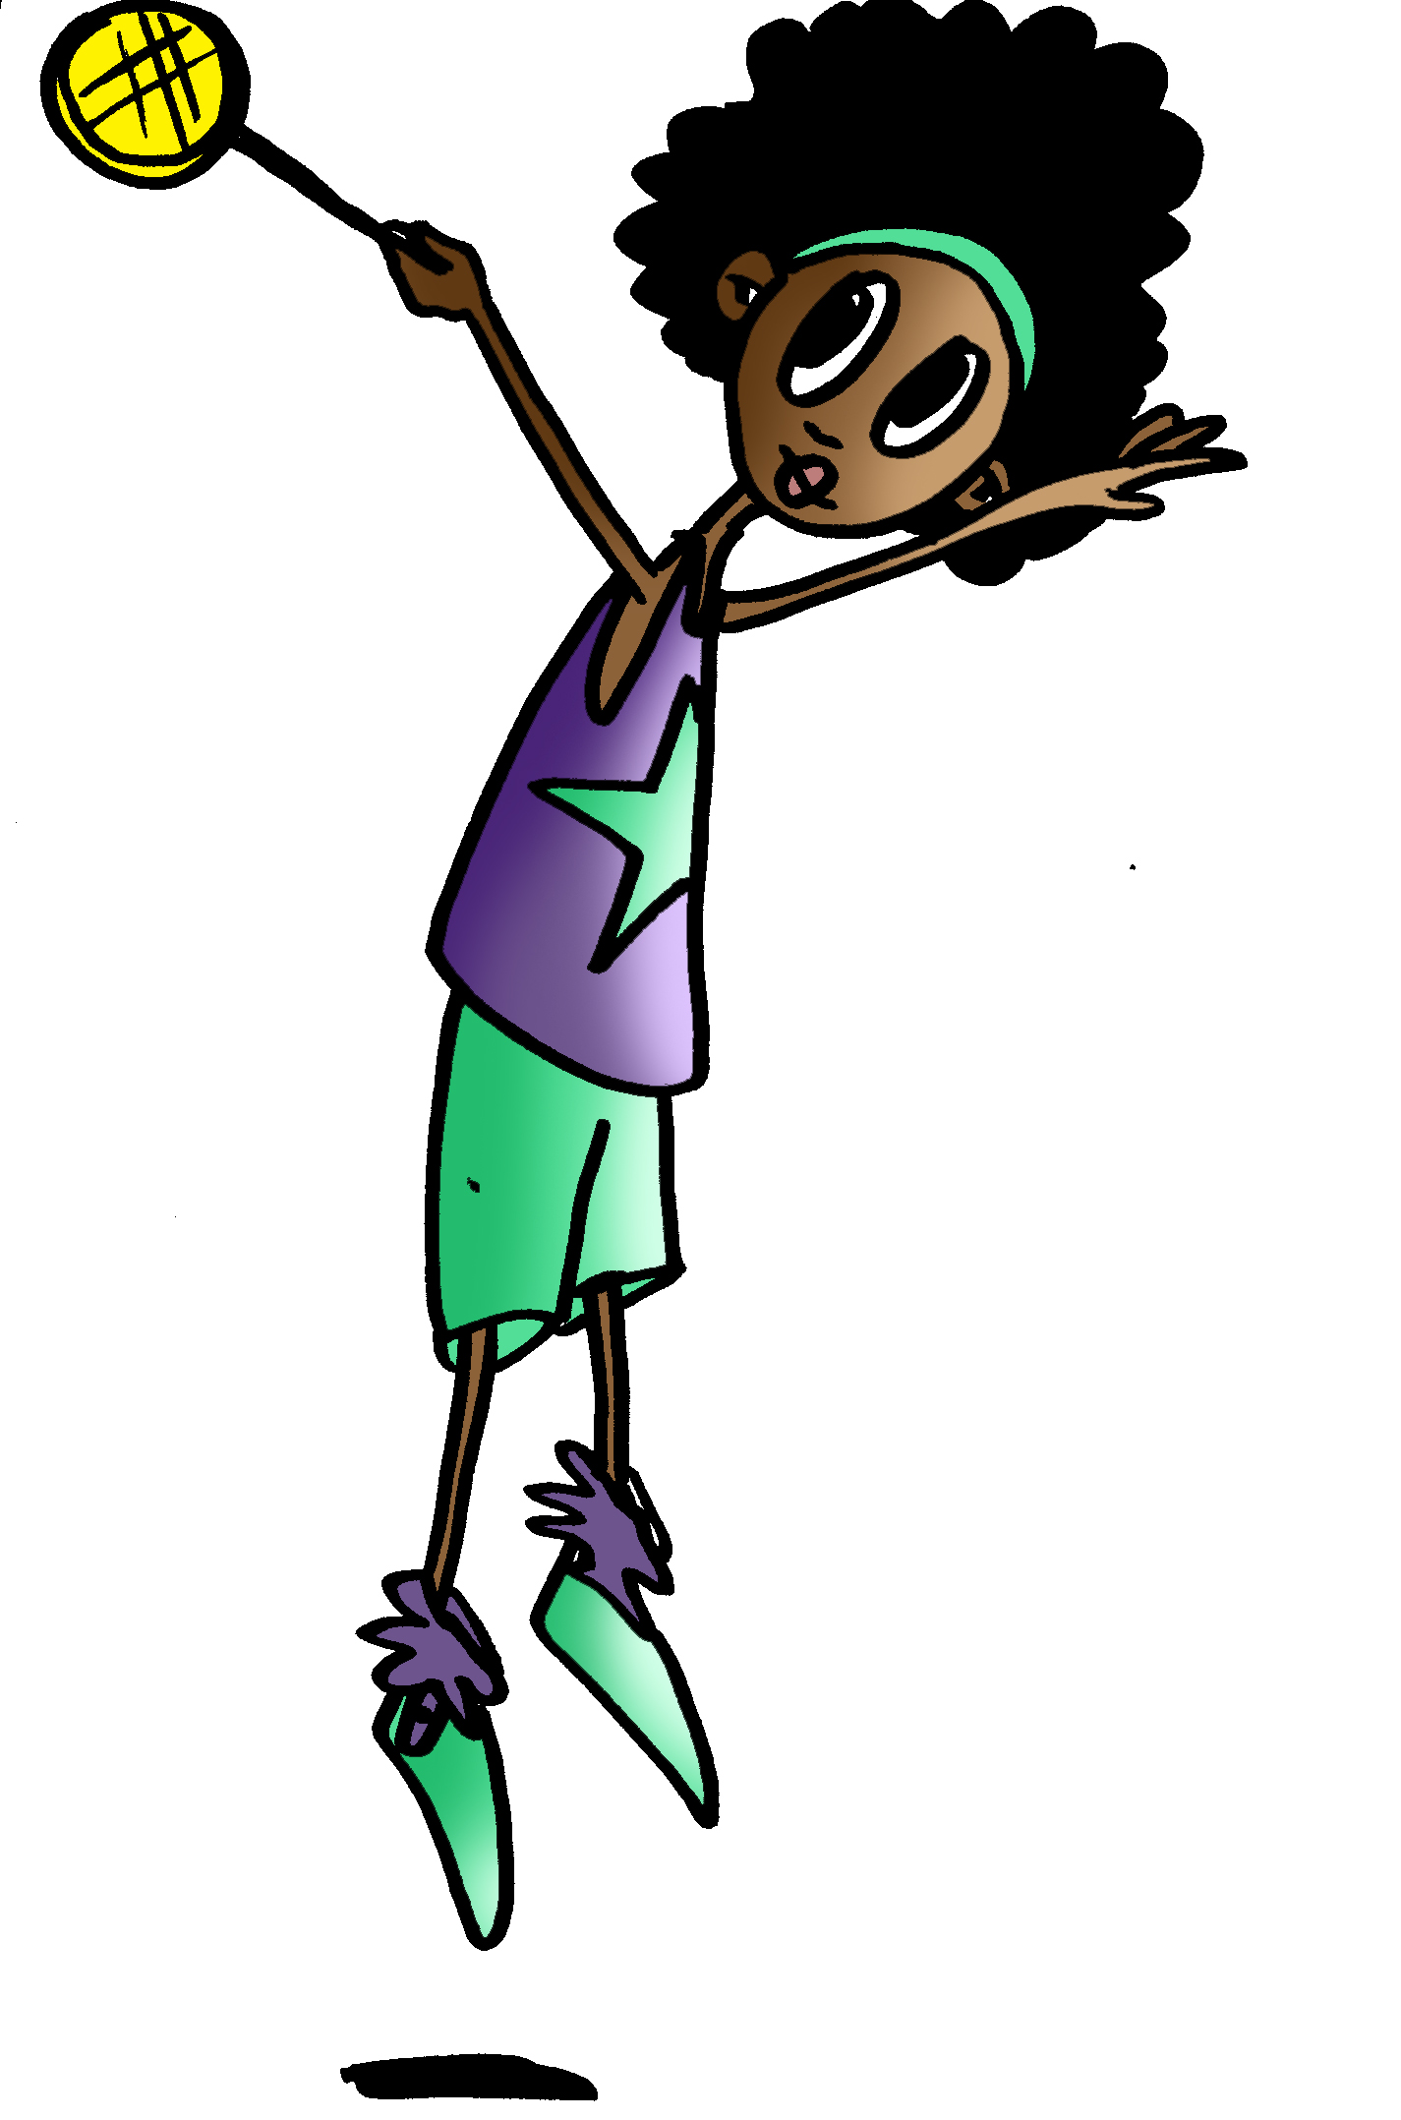
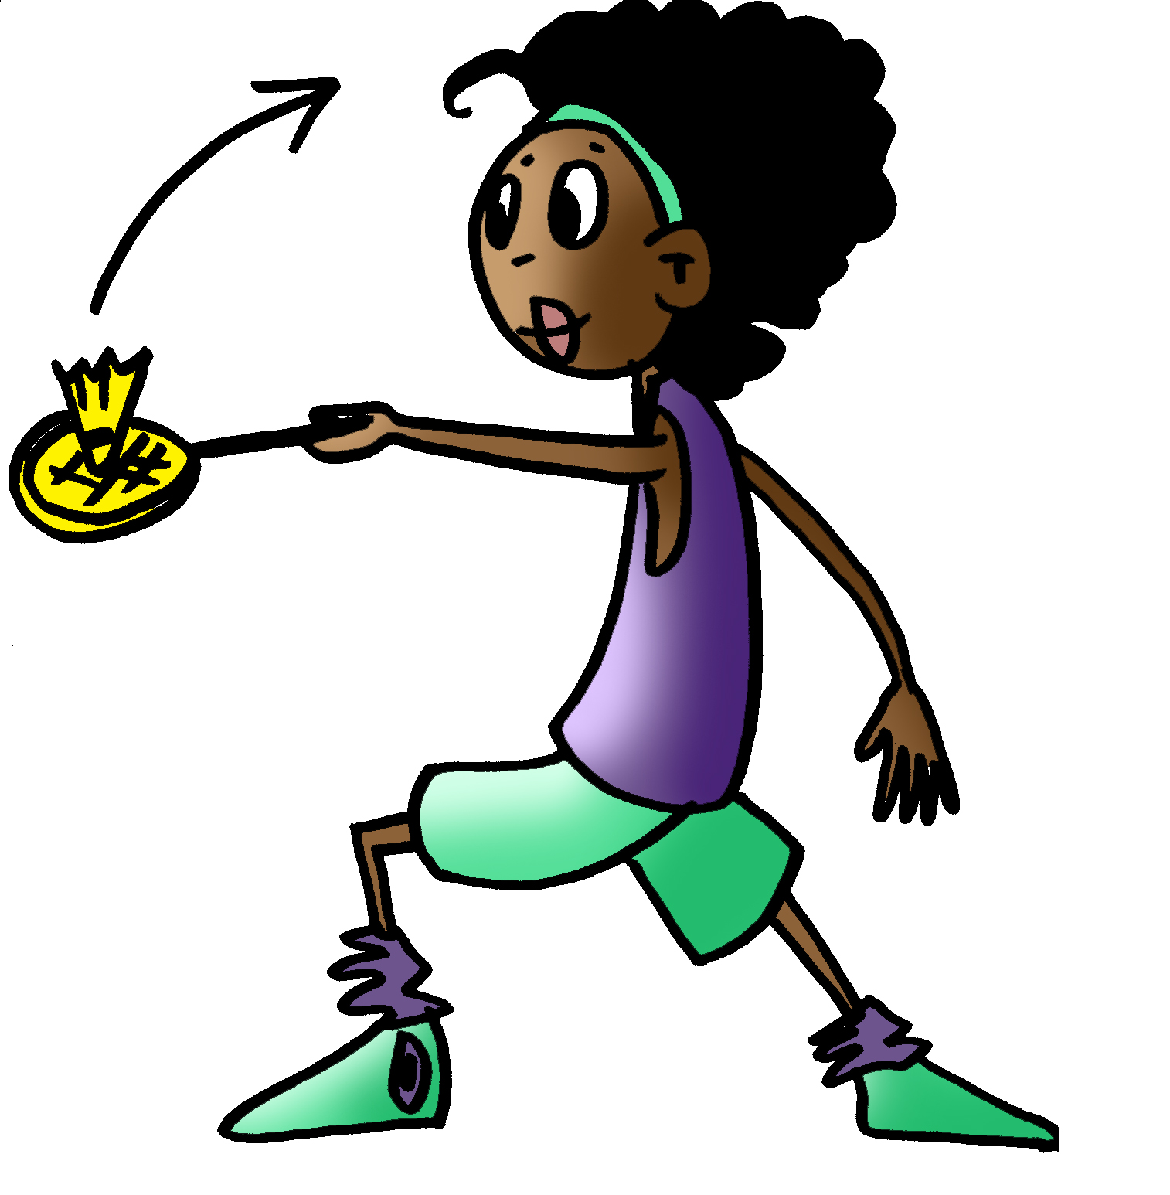
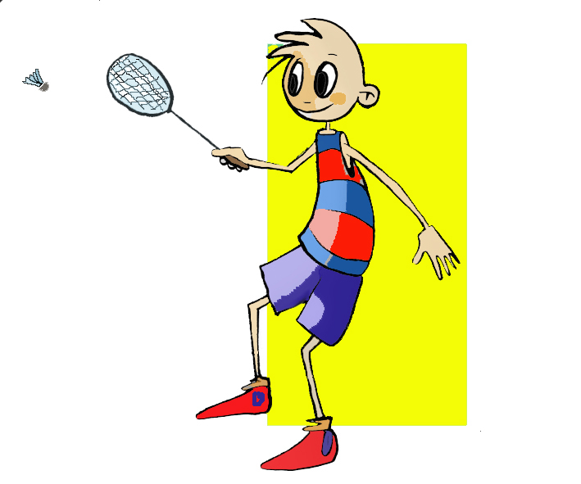
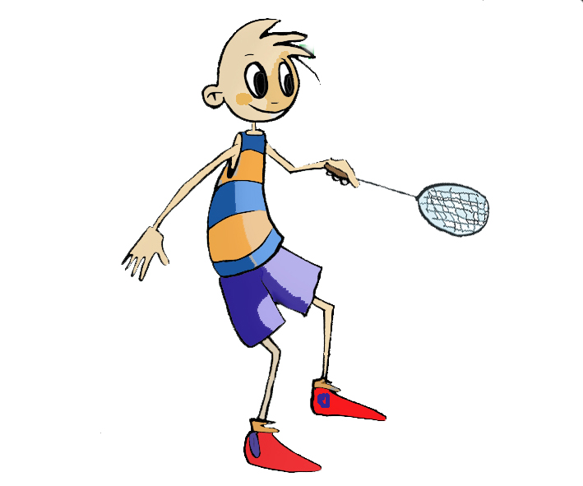
¿Podrías identificar y describir qué recurso técnico-táctico está realizando cada jugador?

Slide 15
Si has estudiado, contestarás sin problema a las siguientes cuestiones:.
Describe brevemente las decisiones que puedes tomar como jugador atacante.
¿Podrías explicar para qué sirve el remate?
Describe la acción LOB.
Describe brevemente las decisiones que puedes tomar como jugador atacante.
Por qué es importante tomar decisiones durante el desarrollo del juego.

